Slide 1
Chủ đề: THIÊN NHIÊN TƯƠI ĐẸP
Bài 3: ĐỘNG VẬT HOANG DÃ Ở CHÂU PHI
Tiết 1

Slide 2

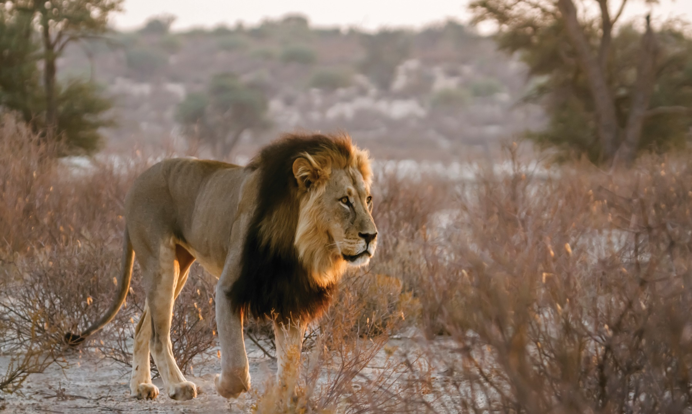
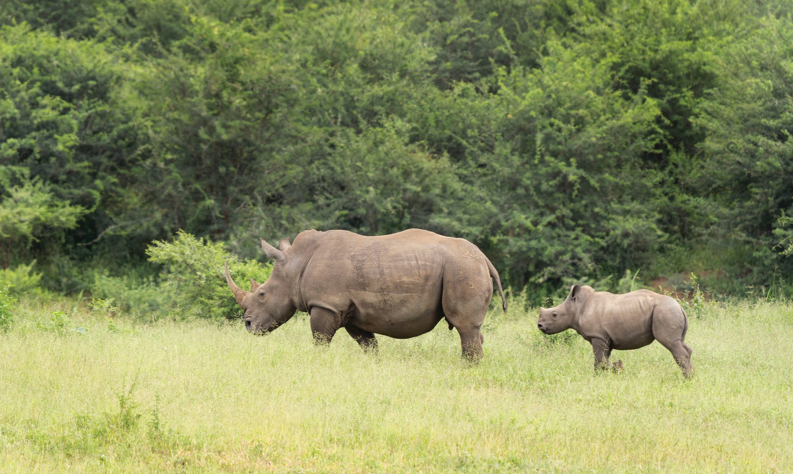
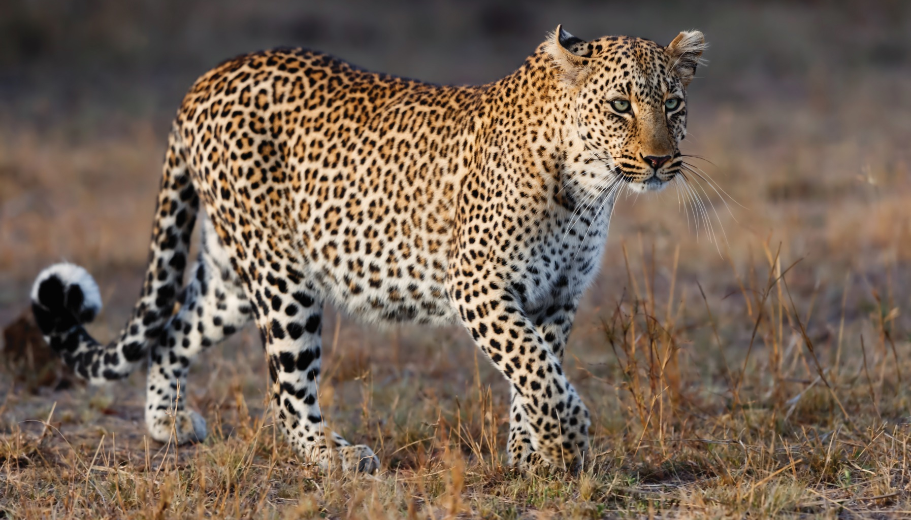
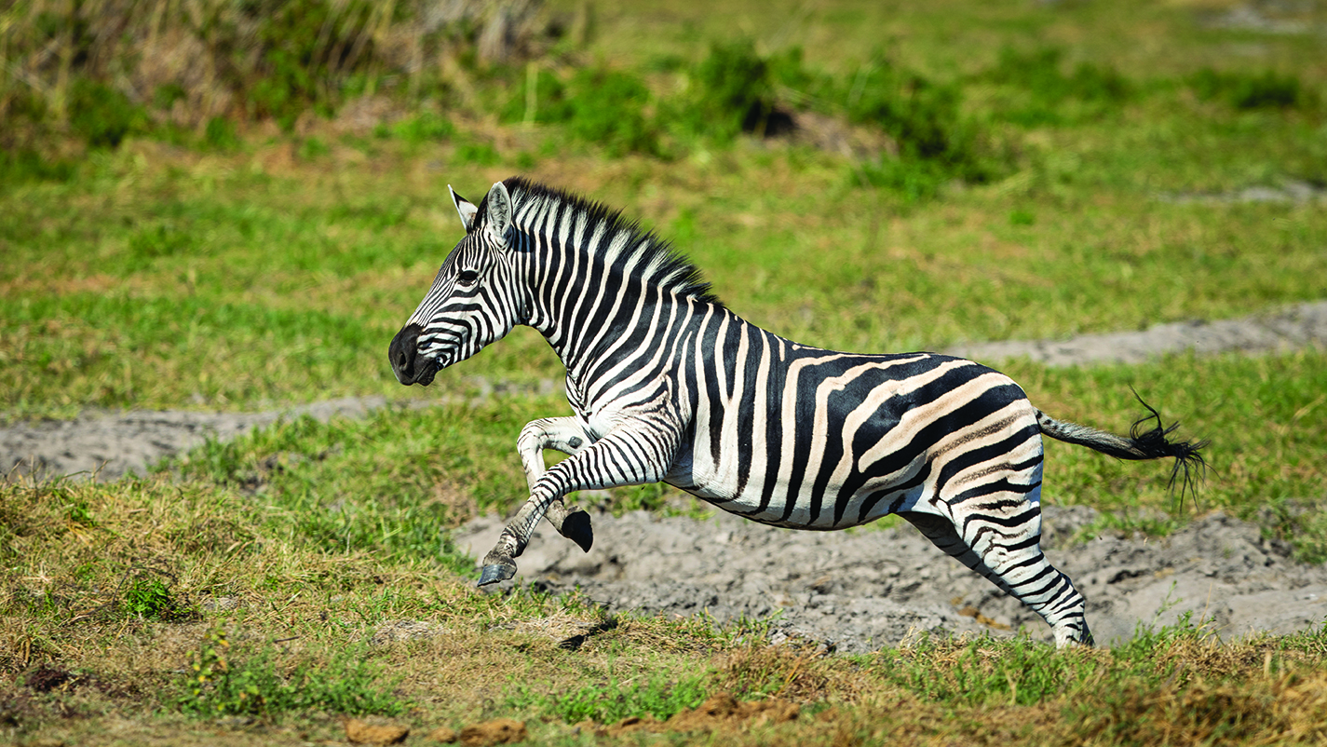
1
2
3
4

Slide 3
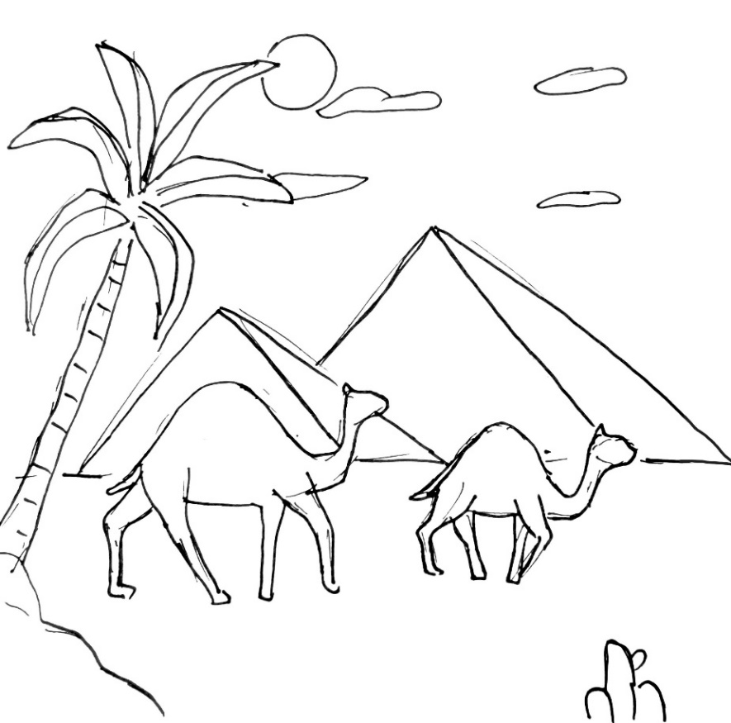
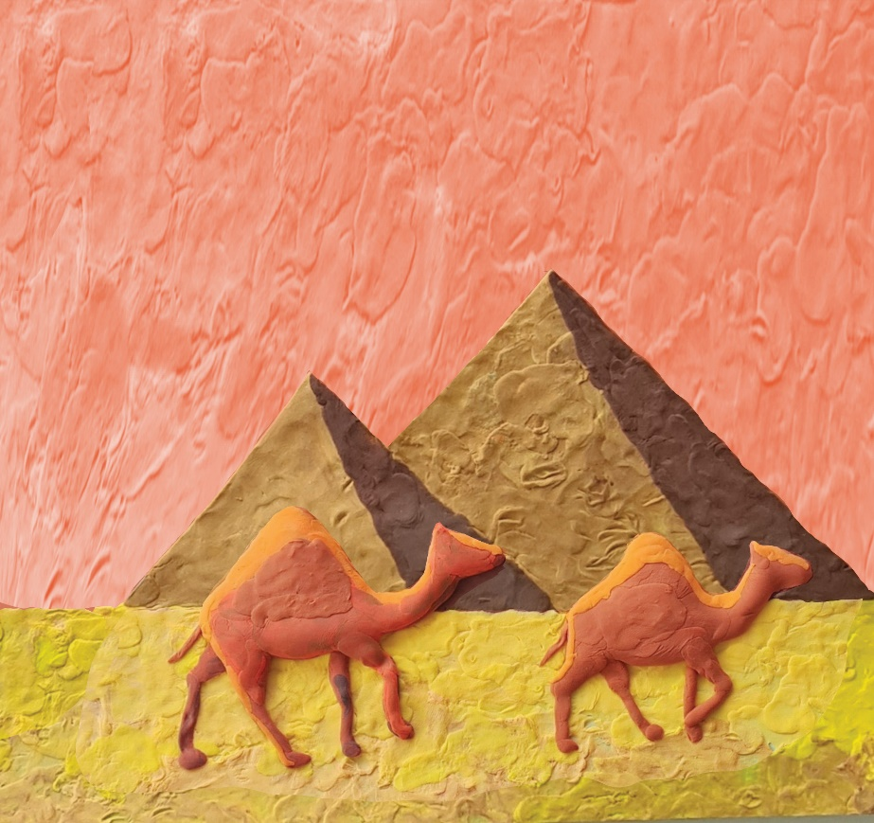
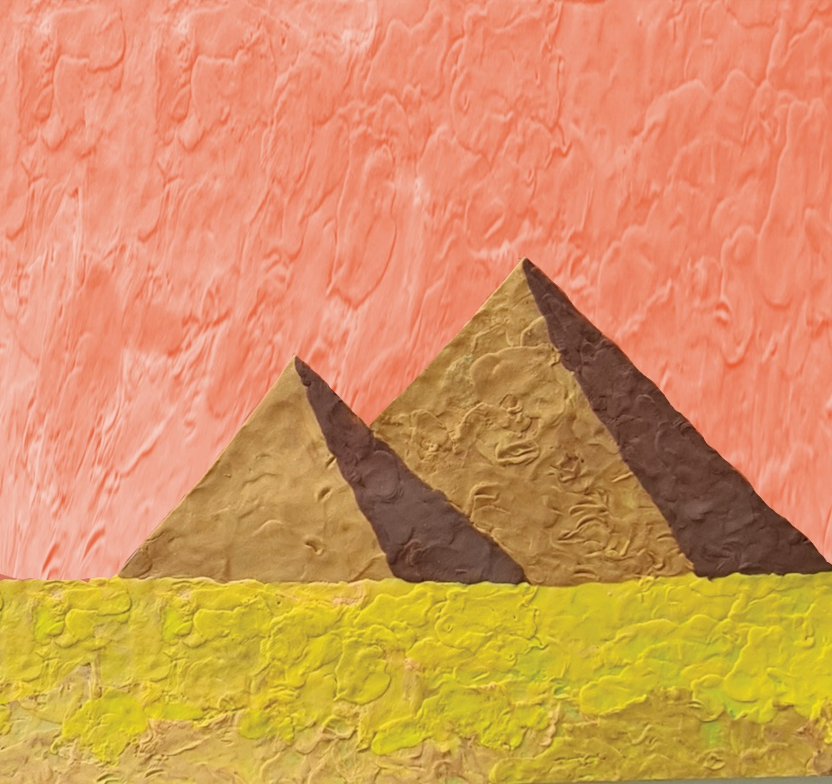
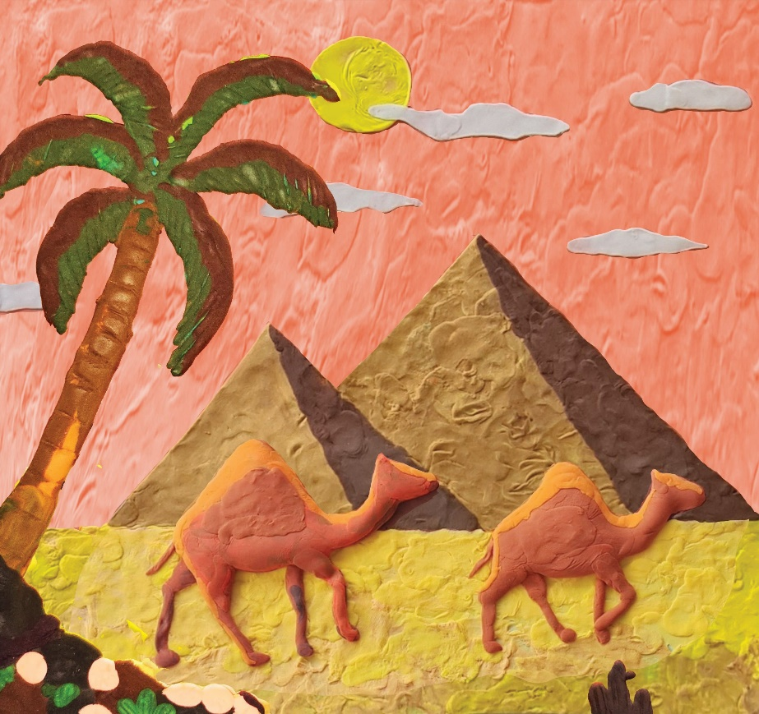
Các bước tạo phù điêu về động vật bằng đất nặn
1
Vẽ phác hình bức tranh trên giấy.
2
Sử dụng đất nặn tạo nền phù điêu lên bìa các- tông theo hình đã vẽ.
3
Tạo hình động vật gắn lên nền phù điêu.
4
Tạo thêm cản vật, chi tiết, hoàn thiện sản phẩm.

Slide 4
